Slide 1
神的羔羊---耶稣

Slide 2
约一：29，35-37
29次日，约翰看见耶稣来到他那里，就说：“看哪， 神的羔羊，除去（或作“背负”）世人罪孽的。
35再次日，约翰同两个门徒站在那里。
36他见耶稣行走，就说：“看哪，这是 神的羔羊！”
37两个门徒听见他的话，就跟从了耶稣。

Slide 3
神的羔羊---耶稣
基督不是其中一只神的羔羊, 而是唯一神的羔羊

Slide 4
神的羔羊---耶稣
一、旧约预影---代死的羔羊
1、亚当和夏娃的皮衣
创3：21耶和华 神为亚当和他妻子用皮子作衣服给他们穿。

Slide 5
神的羔羊---耶稣
一、旧约预影---代死的羔羊
2、亚伯拉罕献以撒
创22：7以撒对他父亲亚伯拉罕说：“父亲哪！”亚伯拉罕说：“我儿，我在这里。”以撒说：“请看，火与柴都有了，但燔祭的羊羔在哪里呢？”8亚伯拉罕说：“我儿， 神必自己预备作燔祭的羊羔。”

Slide 6
神的羔羊---耶稣
一、旧约预影---代死的羔羊
2、亚伯拉罕献以撒
“看哪, 这是神的羔羊”(约1:36). 主耶稣基督就是以撒问题的答案, 是旧约所献一切羔羊的真正预表, 是神所预备那唯一的羔羊。

Slide 7
神的羔羊---耶稣
一、旧约预影---代死的羔羊
3、逾越节的羔羊
出12：5要无残疾、一岁的公羊羔，你们或从绵羊里取，或从山羊里取，都可以。6要留到本月十四日，在黄昏的时候，以色列全会众把羊羔宰了。7各家要取点血，涂在吃羊羔的房屋左右的门框上和门楣上。

Slide 8
一、旧约预影---代死的羔羊
3、逾越节的羔羊
太26:2 “你们知道，过两天是逾越节，人子将要被交给人，钉在十字架上。”

Slide 9
一、旧约预影---代死的羔羊
3、逾越节的羔羊
太26:2 “你们知道，过两天是逾越节，人子将要被交给人，钉在十字架上。”
林前5：7因为我们逾越节的羔羊基督，已经被杀献祭了。

Slide 10
神的羔羊---耶稣
二、除去世人罪孽的
29约翰看见耶稣来到他那里，就说：“看哪， 神的羔羊，除去（或作“背负”）世人罪孽的。

Slide 11
神的羔羊---耶稣
二、除去世人罪孽的
29约翰看见耶稣来到他那里，就说：“看哪， 神的羔羊，除去（或作“背负”）世人罪孽的。
太1:21 她将要生一个儿子，你要给他起名叫耶稣，因他要将自己的百姓从罪恶里救出来。”

Slide 12
神的羔羊---耶稣
二、除去世人罪孽的
人类活在罪恶痛苦各样的悲剧之中
徒8:23我看出你正在苦胆之中，被罪恶捆绑。

Slide 13
神的羔羊---耶稣
二、除去世人罪孽的
人类活在罪恶痛苦各样的悲剧之中
诗68:18 你已经升上高天掳掠仇敌；你在人间，就是在悖逆的人间受了供献，叫耶和华 神可以与他们同住。
19 天天背负我们重担的主，就是拯救我们的 神，是应当称颂的。
20 神是为我们施行诸般救恩的 神；人能脱离死亡是在乎主耶和华。

Slide 14
神的羔羊---耶稣
二、除去世人罪孽的
罗3：23因为世人都犯了罪，亏缺了 神的荣耀，

Slide 15
神的羔羊---耶稣
二、除去世人罪孽的
罗3：23因为世人都犯了罪，亏缺了 神的荣耀，
罗6：23因为罪的工价乃是死；惟有 神的恩赐，在我们的主基督耶稣里，乃是永生。

Slide 16
神的羔羊---耶稣
二、除去世人罪孽的
罗3：23因为世人都犯了罪，亏缺了 神的荣耀，
罗6：23因为罪的工价乃是死；惟有 神的恩赐，在我们的主基督耶稣里，乃是永生。
来9：27按着定命，人人都有一死，死后且有审判。

Slide 17
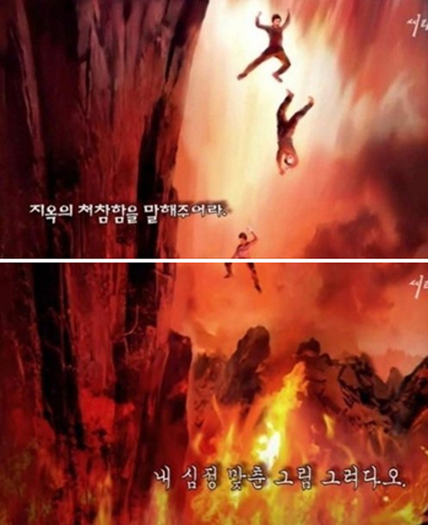
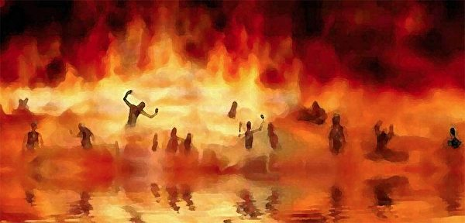
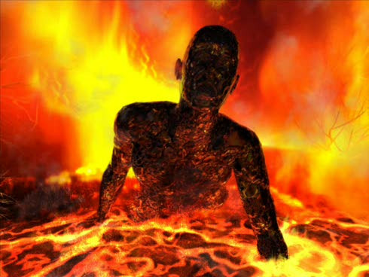
启20：12我又看见死了的人，无论大小，都站在宝座前。案卷展开了，并且另有一卷展开，就是生命册。死了的人都凭着这些案卷所记载的，照他们所行的受审判。
15若有人名字没记在生命册上，他就被扔在火湖里。

Slide 18
神的羔羊---耶稣
二、除去世人罪孽的
彼前2：24祂被挂在木头上，亲身担当了我们的罪，
来9：28像这样，基督既然一次被献，担当了多人的罪，将来要向那等候他的人第二次显现，并与罪无关，乃是为拯救他们。

Slide 19
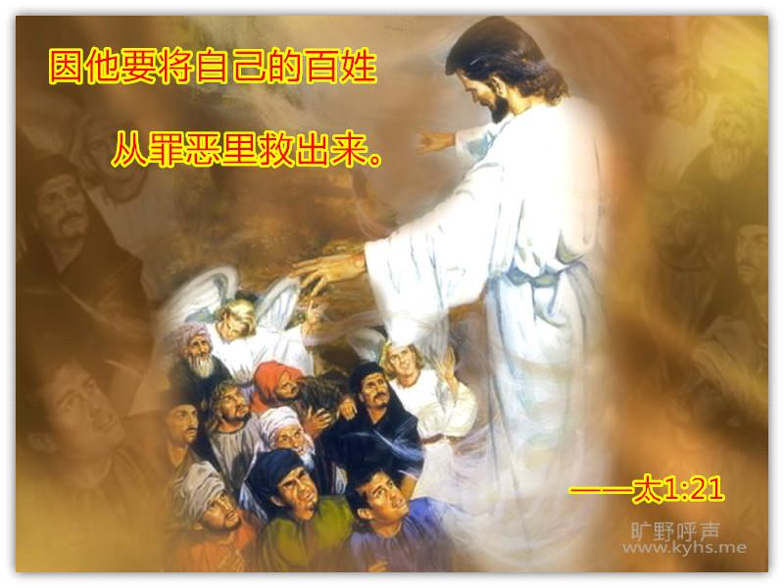

Slide 20
我真正认识这位神的羔羊主耶稣基督吗？
这位神的羔羊与我有何的关係吗？

Slide 21
神的羔羊---耶稣
三、永恒、荣耀中的羔羊
启5：11我又看见且听见宝座与活物并长老的周围有许多天使的声音，他们的数目有千千万万，12大声说：“曾被杀的羔羊是配得权柄、丰富、智慧、能力、尊贵、荣耀、颂赞的。”
13我又听见在天上、地上、地底下、沧海里和天地间一切所有被造之物，都说：
但愿颂赞、尊贵、荣耀、权势都归给坐宝座的和羔羊，直到永永远远。”

Slide 22
三、永恒、荣耀中的羔羊
启7：9此后，我观看，见有许多的人，没有人能数过来，是从各国、各族、各民、各方来的，站在宝座和羔羊面前，身穿白衣，手拿棕树枝，10大声喊着说：“愿救恩归与坐在宝座上我们的 神，也归与羔羊。”11众天使都站在宝座和众长老并四活物的周围，在宝座前面伏于地敬拜 神，
12说：“阿们！颂赞、荣耀、智慧、感谢、尊贵、权柄、大力都归与我们的 神，直到永永远远。阿们！”

Slide 23
三、永恒、荣耀中的羔羊
启21：1我又看见一个新天新地，因为先前的天地已经过去了，海也不再有了。2我又看见圣城新耶路撒冷由 神那里从天而降，预备好了，就如新妇妆饰整齐，等候丈夫。4 神要擦去他们一切的眼泪，不再有死亡，也不再有悲哀、哭号、疼痛，因为以前的事都过去了。”
27凡不洁净的并那行可憎与虚谎之事的，总不得进那城；只有名字写在羔羊生命册上的才得进去。

Slide 24
天堂里没有1）眼泪（2）悲伤（3）死亡（4）痛苦（5）黑暗（6）不虔敬的人（7）罪（8）圣殿（9）太阳或月亮，及（10）亚当犯罪所带来的咒诅。

Slide 25
天堂中没有任何会带来痛苦和死亡的事物。
天堂是一个没有罪，也不受罪影响的地方。
天堂是信徒享受与基督直接同在的地方。
天堂是永远享受神赏赐的地方。

Slide 26
三、永恒、荣耀中的羔羊
启19：7我们要欢喜快乐，将荣耀归给他。
因为羔羊婚娶的时候到了，新妇也自己预备好了，
8就蒙恩得穿光明洁白的细麻衣。这细麻衣就是圣徒所行的义。
9天使吩咐我说：“你要写上，凡被请赴羔羊之婚筵的有福了！”又对我说：“这是 神真实的话。”

Slide 27
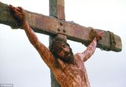
圣 餐
太26：26他们吃的时候，耶稣拿起饼来，祝福，就擘开，递给门徒，说：“你们拿着吃，这是我的身体。”
27又拿起杯来，祝谢了，递给他们，说：“你们都喝这个，28因为这是我立约的血，为多人流出来，使罪得赦。29但我告诉你们：从今以后，我不再喝这葡萄汁，直到我在我父的国里同你们喝新的那日子。

Slide 28
林前11
26你们每逢吃这饼，喝这杯，是表明主的死，直等到他来。
27所以，无论何人不按理吃主的饼、喝主的杯，就是干犯主的身、主的血了。
28人应当自己省察，然后吃这饼、喝这杯。
29因为人吃喝，若不分辨是主的身体，就是吃喝自己的罪了。

Slide 29
当我们领受圣餐时，叫我们回忆记念耶稣基督的代死、舍身流血所付无上的代价，
进而我们省察现在应当如何爱主、属主、讨主喜悦

Slide 30
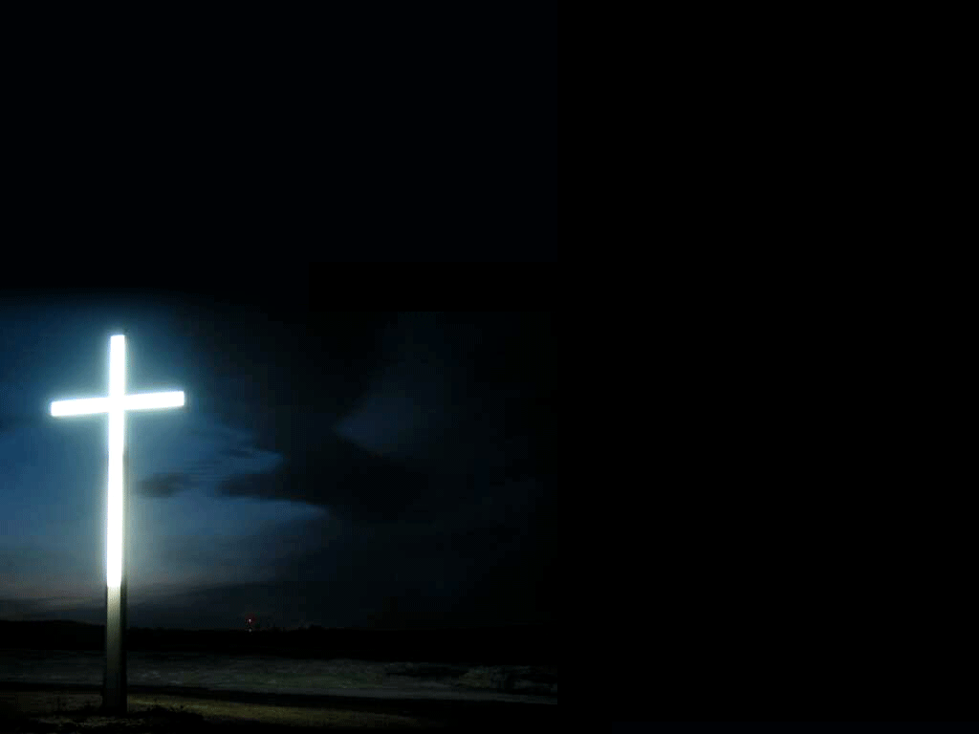
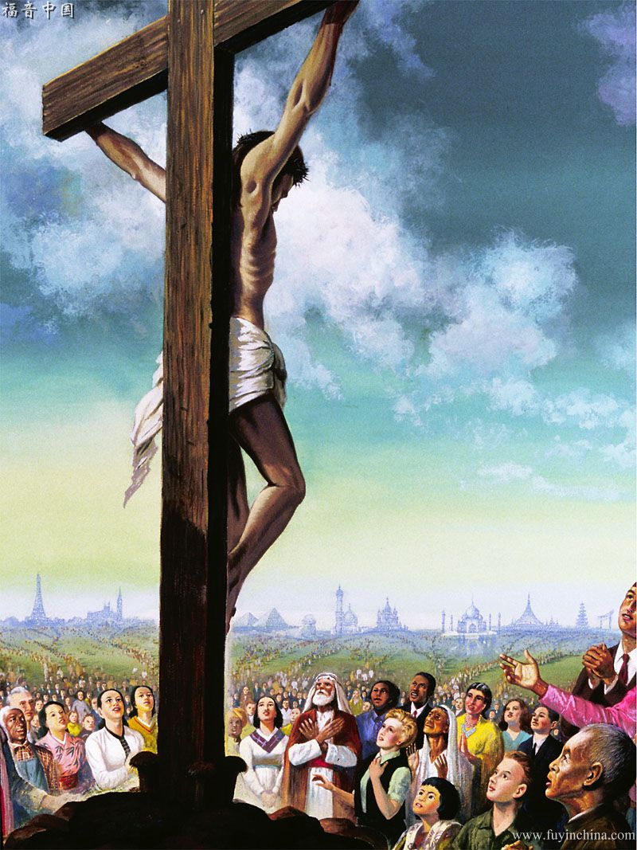
祢愛永不变
祢流出宝血 洗净我污秽 将我的生命赎回
祢为了我的罪 牺牲永不悔 显明祢极大恩惠
我深深体会 祢愛的宝贵 献上自己永追随
或伤心或气馁 或生离或死別
原刚强壮胆永远不后退
哦～祢愛永不变 从今直到永远
深深浇灌我心田 或天旋或地转 经沧海历桑田
都不能叫我与祢愛隔绝

